Slide 1
РОССИЙСКИЙ УНИВЕРСИТЕТ ДРУЖБЫ НАРОДОВ
Факультет физико-математических и естественных наук
Кафедра прикладной информатики и теории вероятностей
Презентация по лабораторной работе №1
ОТЧЕТ
по лабораторной работе № 1
дисциплина: Операционные системы
ОТЧЕТ
по лабораторной работе № 1
дисциплина: Операционные системы
Автор: Федорина Эрнест Группа: НКНбд-01-21

Slide 2
Цель работы
Целью данной работы является приобретение практических навыков установки операционной системы на виртуальную машину, настройки минимально необходимых для дальнейшей работы сервисов.

Slide 3
Зашёл в VirtualBox и проверил расположение каталога, изменил его.

Slide 4
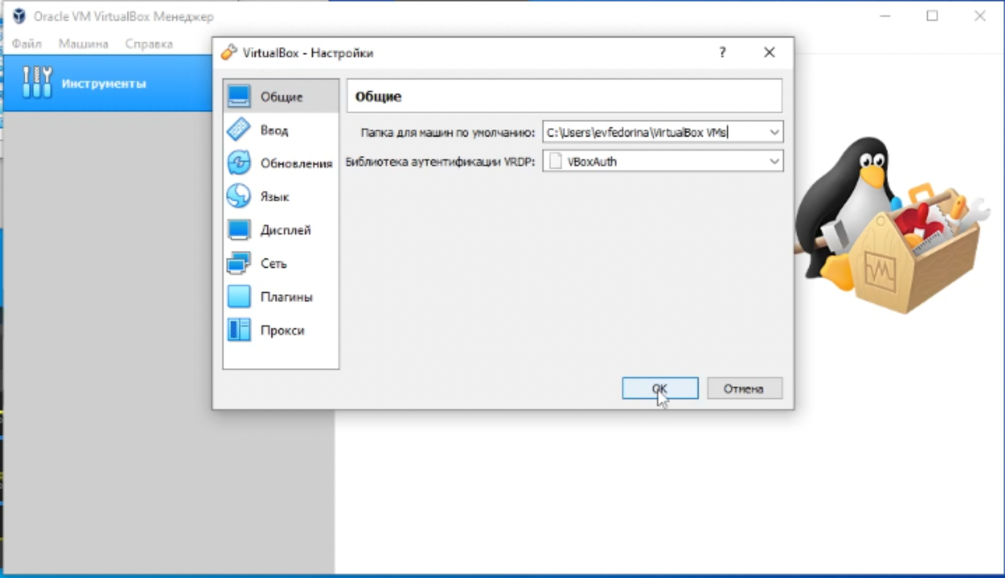

Slide 5
Создаю виртуальную машину

Slide 6
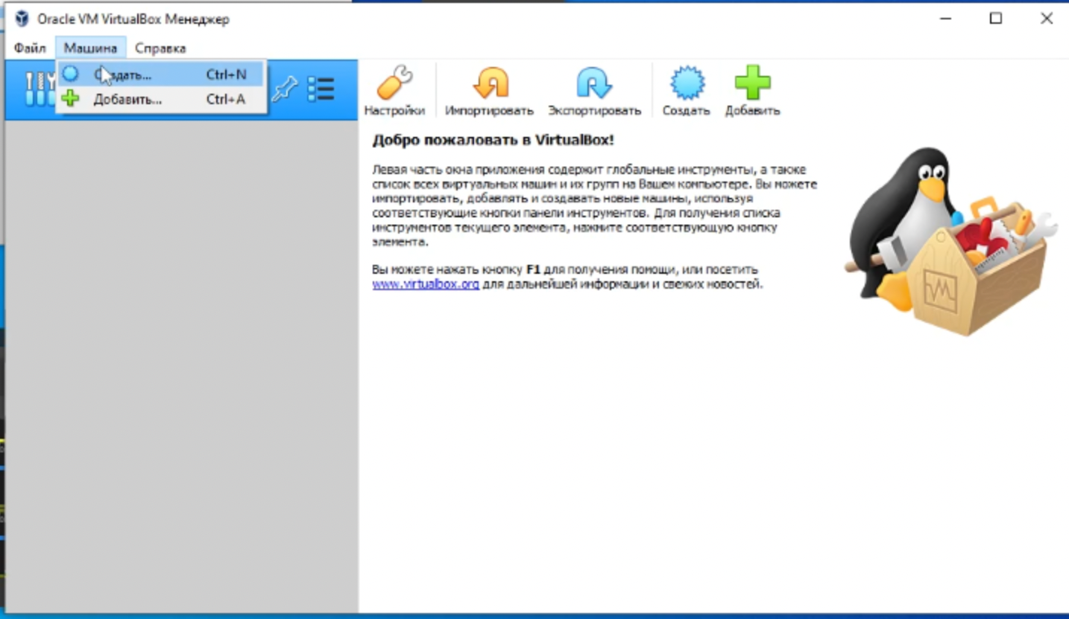

Slide 7
Настраиваю машину(указываю имя, путь, выбираю тип системы)

Slide 8
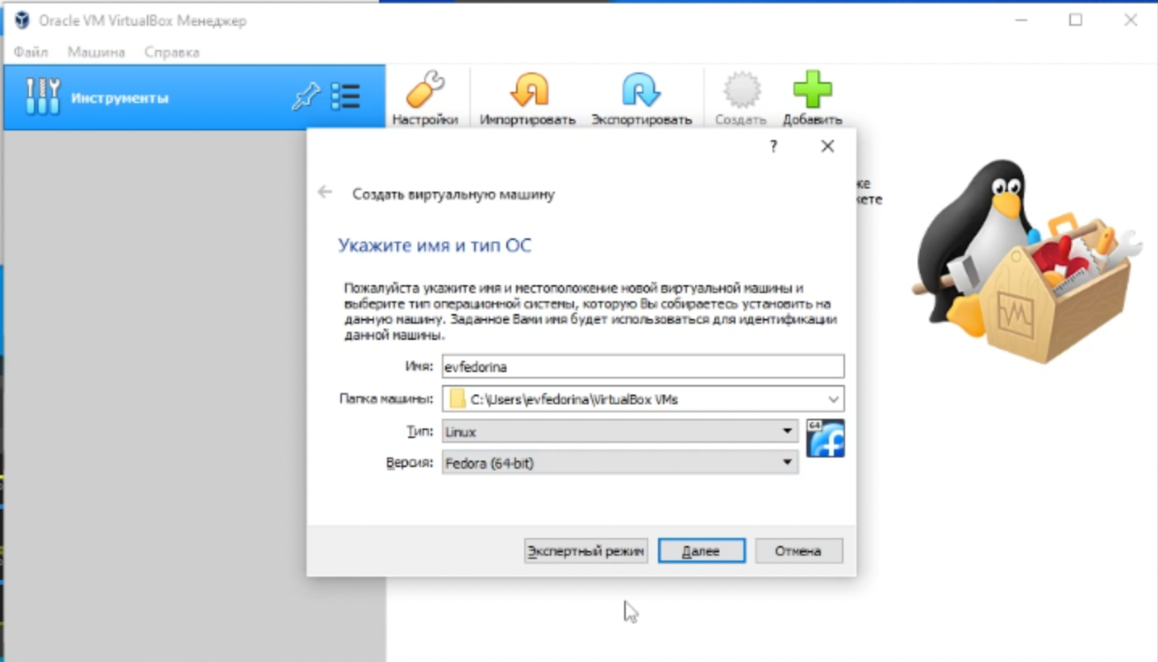

Slide 9
Указываю объём памяти

Slide 10
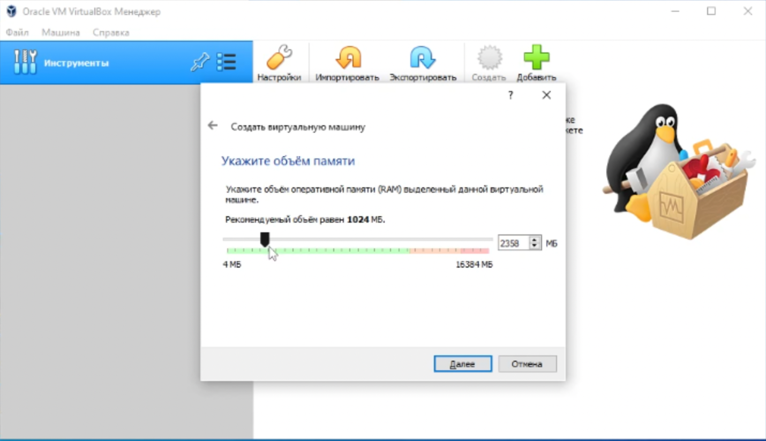

Slide 11
Выбираю тип загрузочного диска

Slide 12
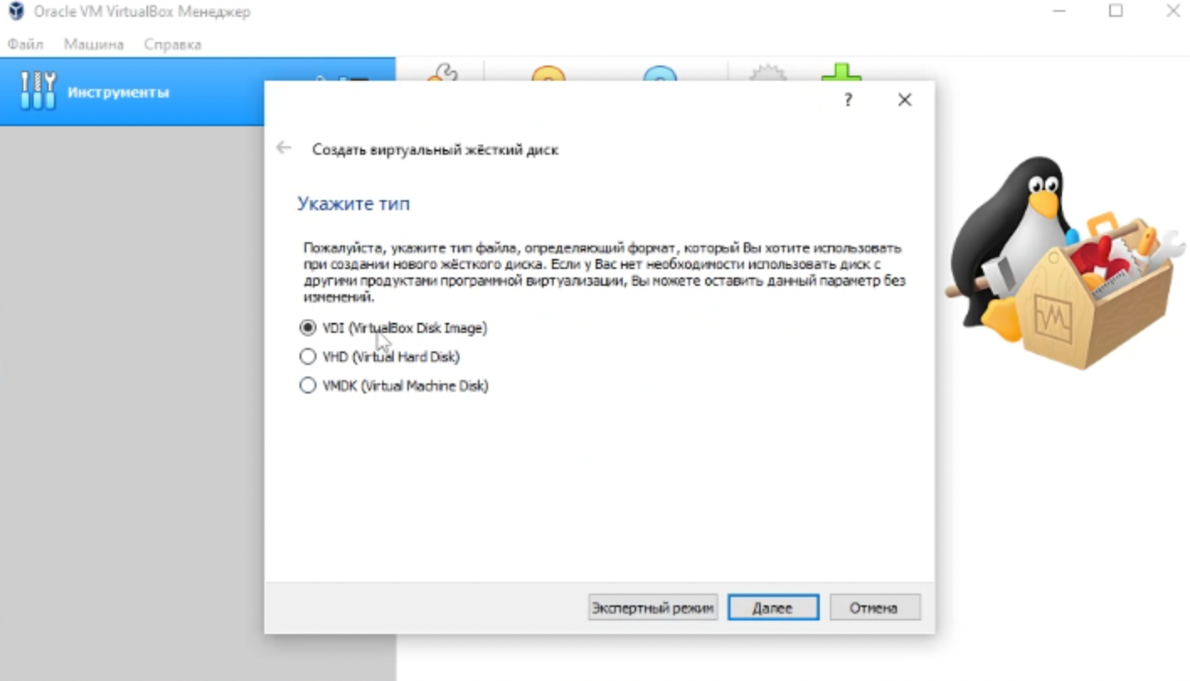

Slide 13
Выбираю динамический виртуальный диск

Slide 14
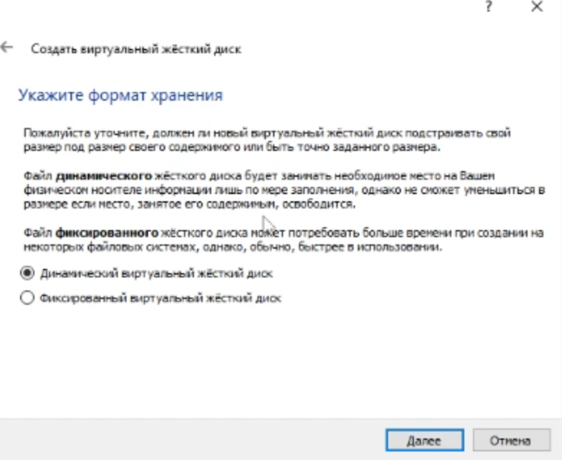

Slide 15
Задаю размер диска(80 гб) и его расположение

Slide 16
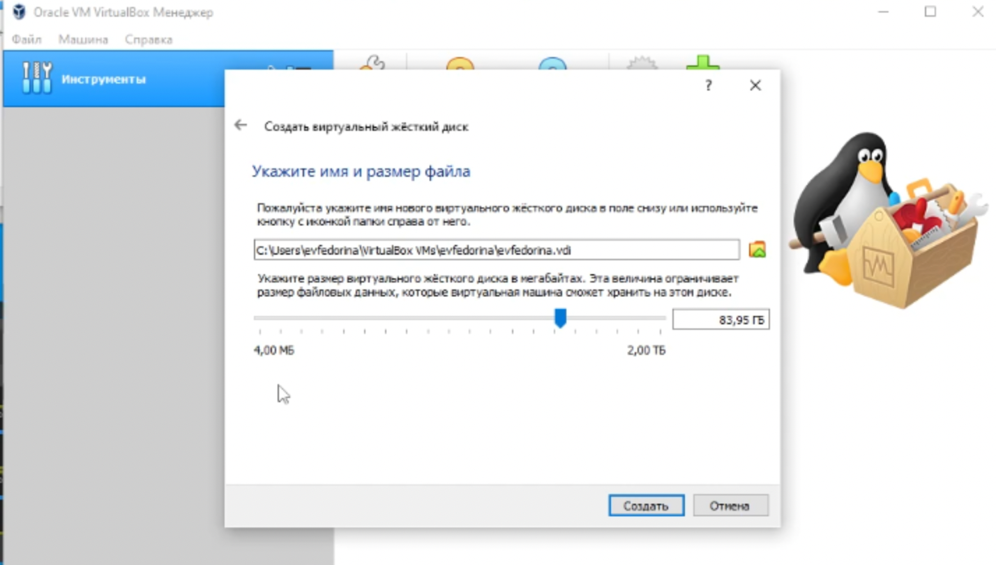

Slide 17
Захожу в свойства носителей и выбираю виртуальный оптический диск

Slide 18
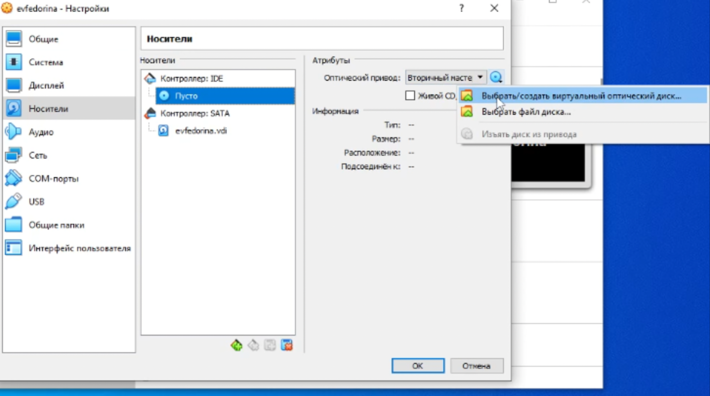

Slide 19
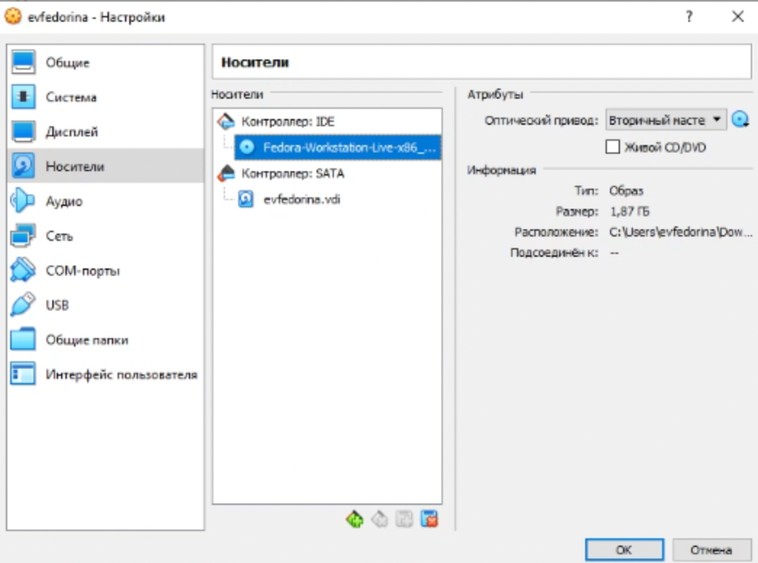

Slide 20
Входим в ОС, устанавливаем ёё

Slide 21
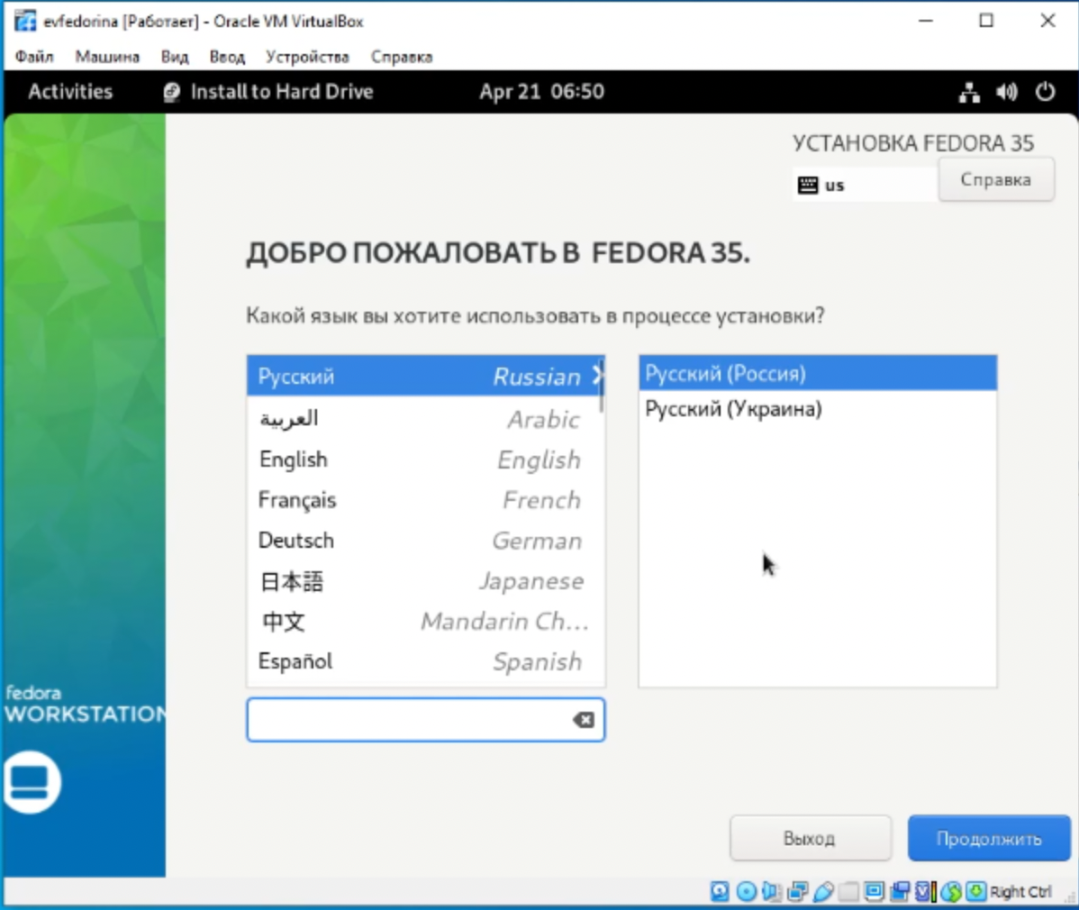

Slide 22
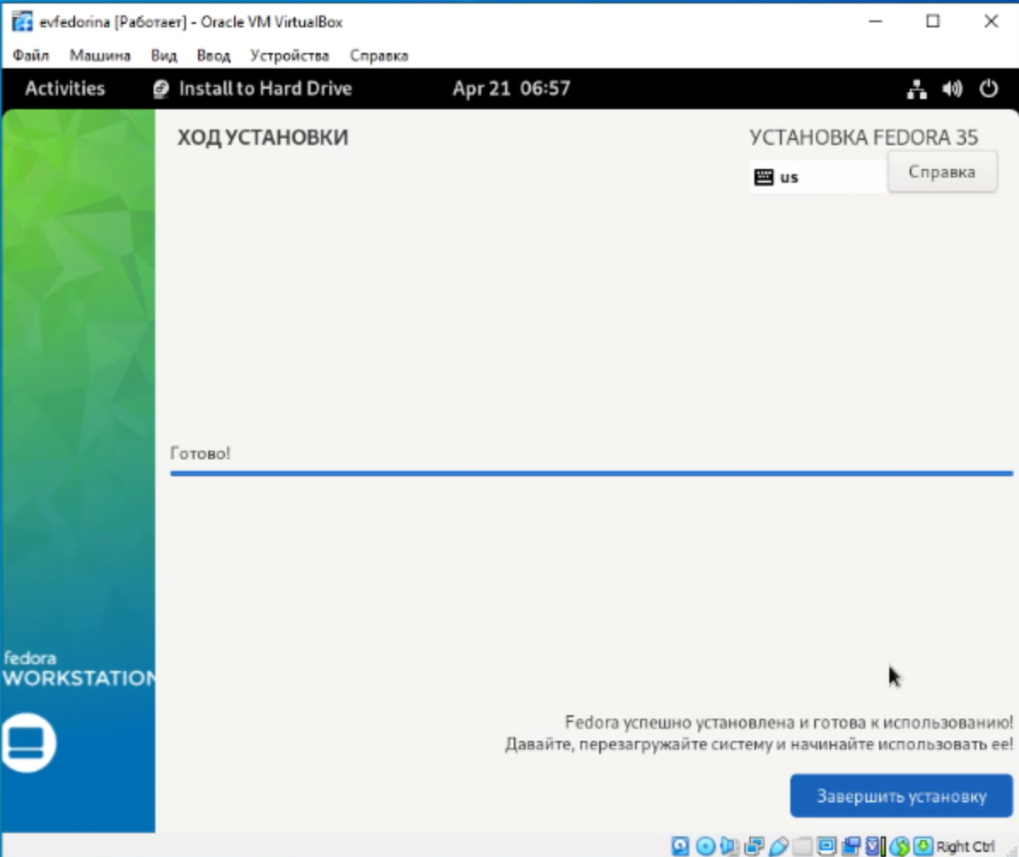

Slide 23
Создаю учётную запись

Slide 24
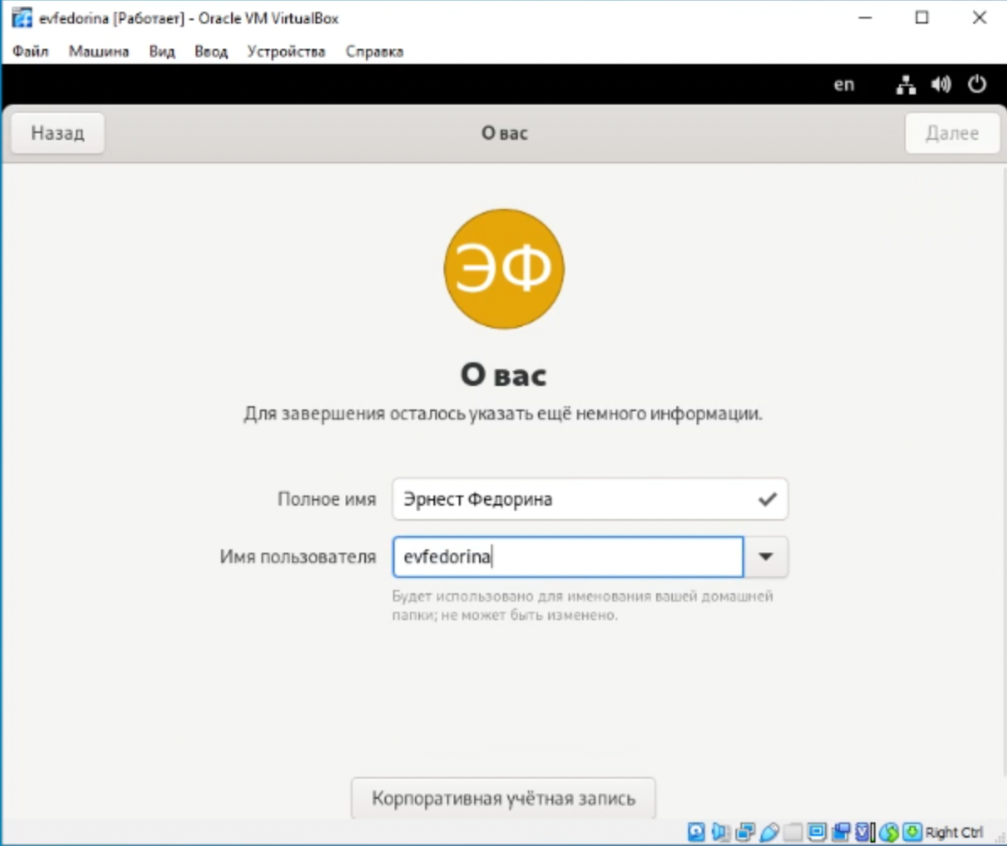

Slide 25
Устанавливаю дополнения гостевой ОС(вручную)

Slide 26
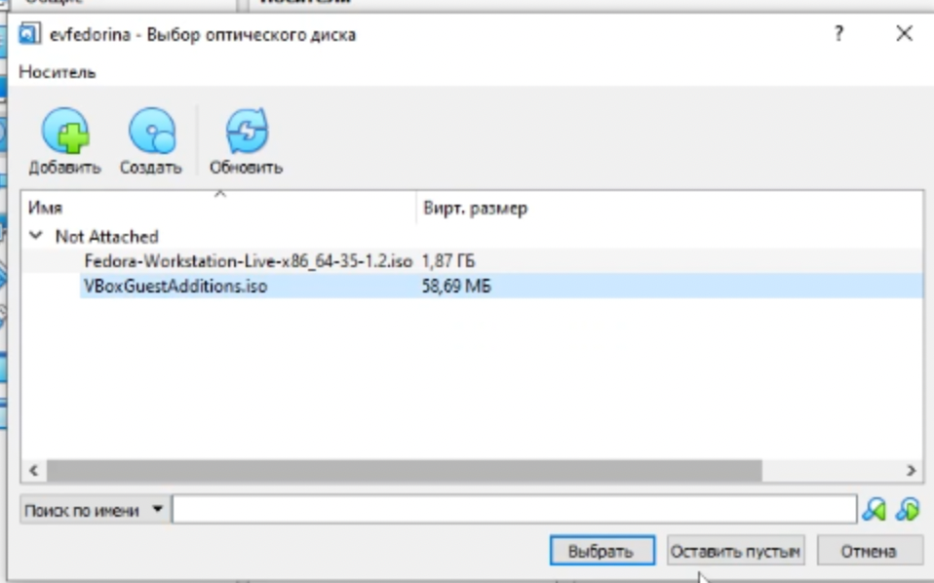

Slide 27
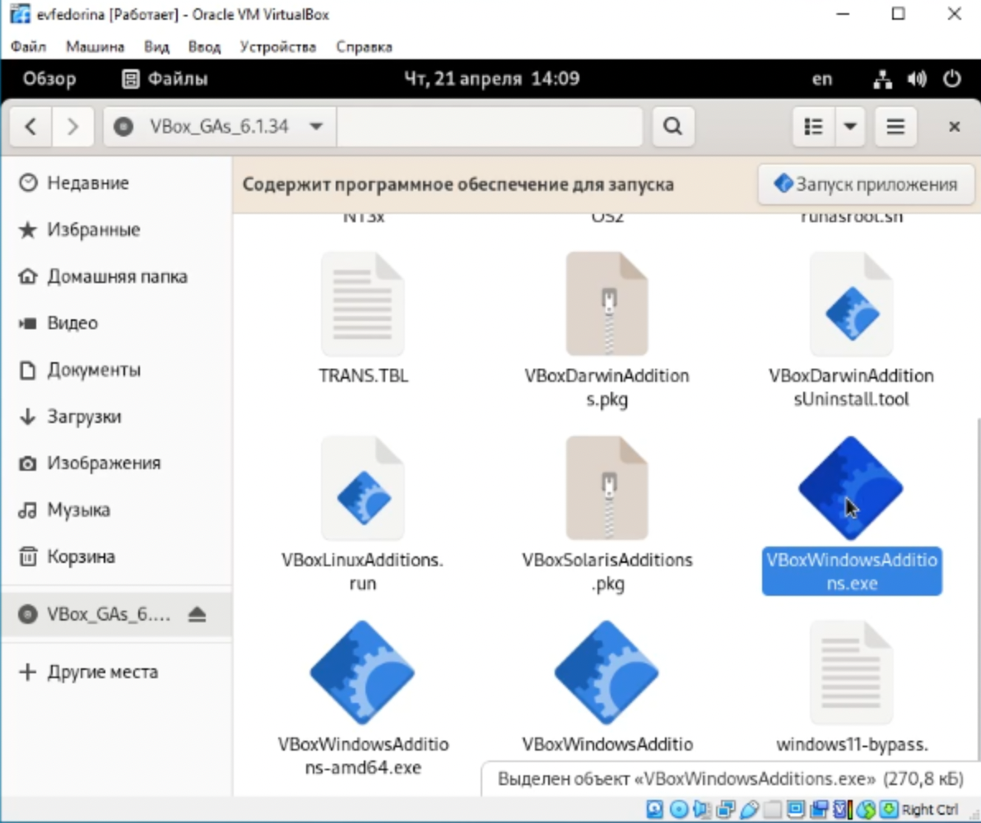

Slide 28
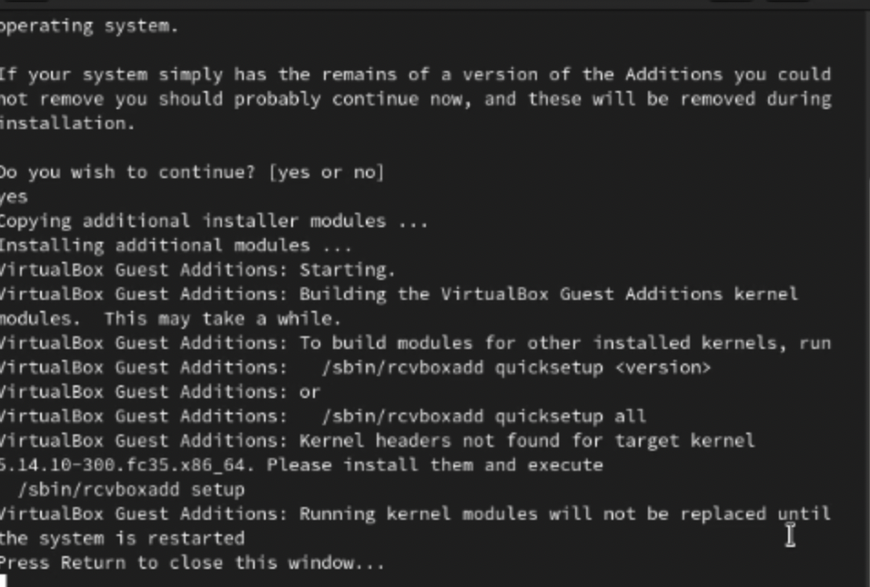

Slide 29
Домашнее задание:
Находим версию Ядра

Slide 30
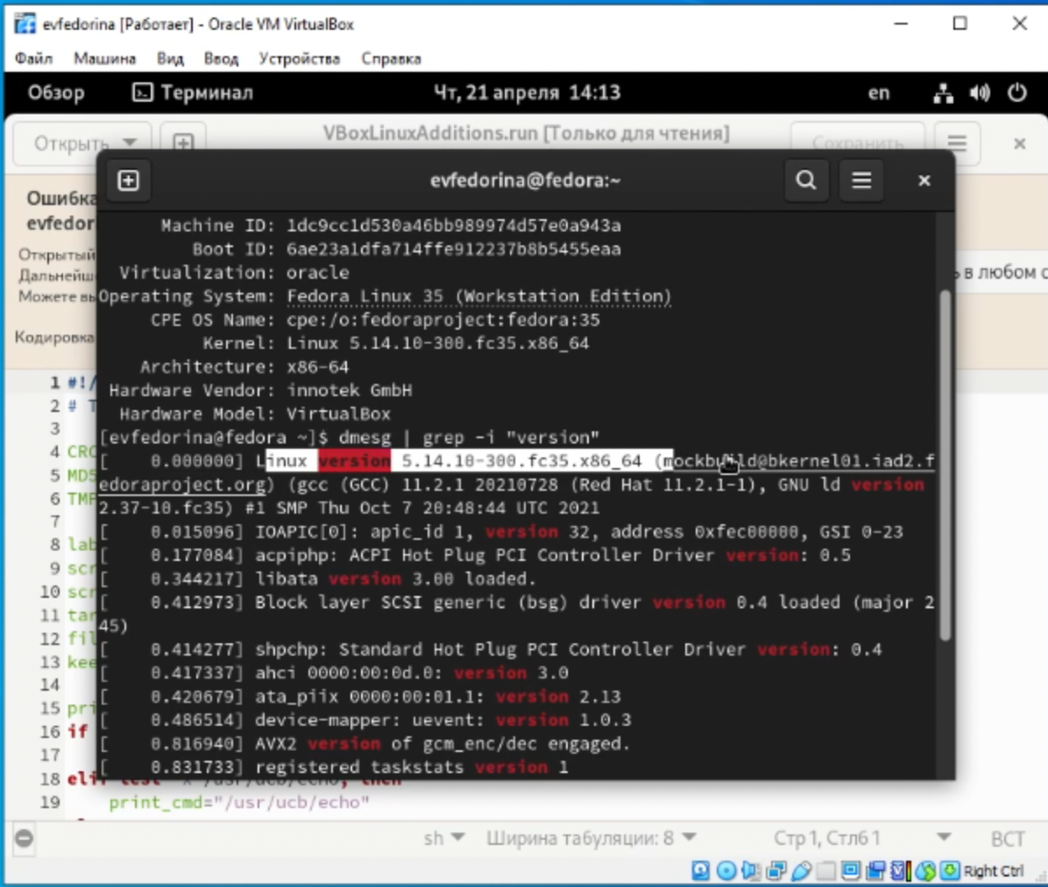

Slide 31
Частота процессора

Slide 32
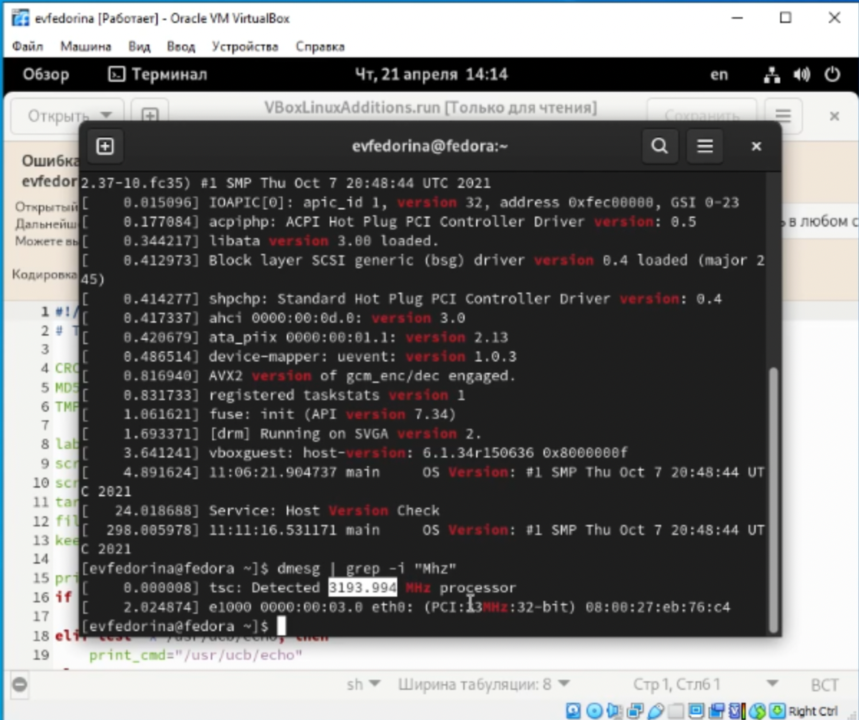

Slide 33
Модель процессора

Slide 34
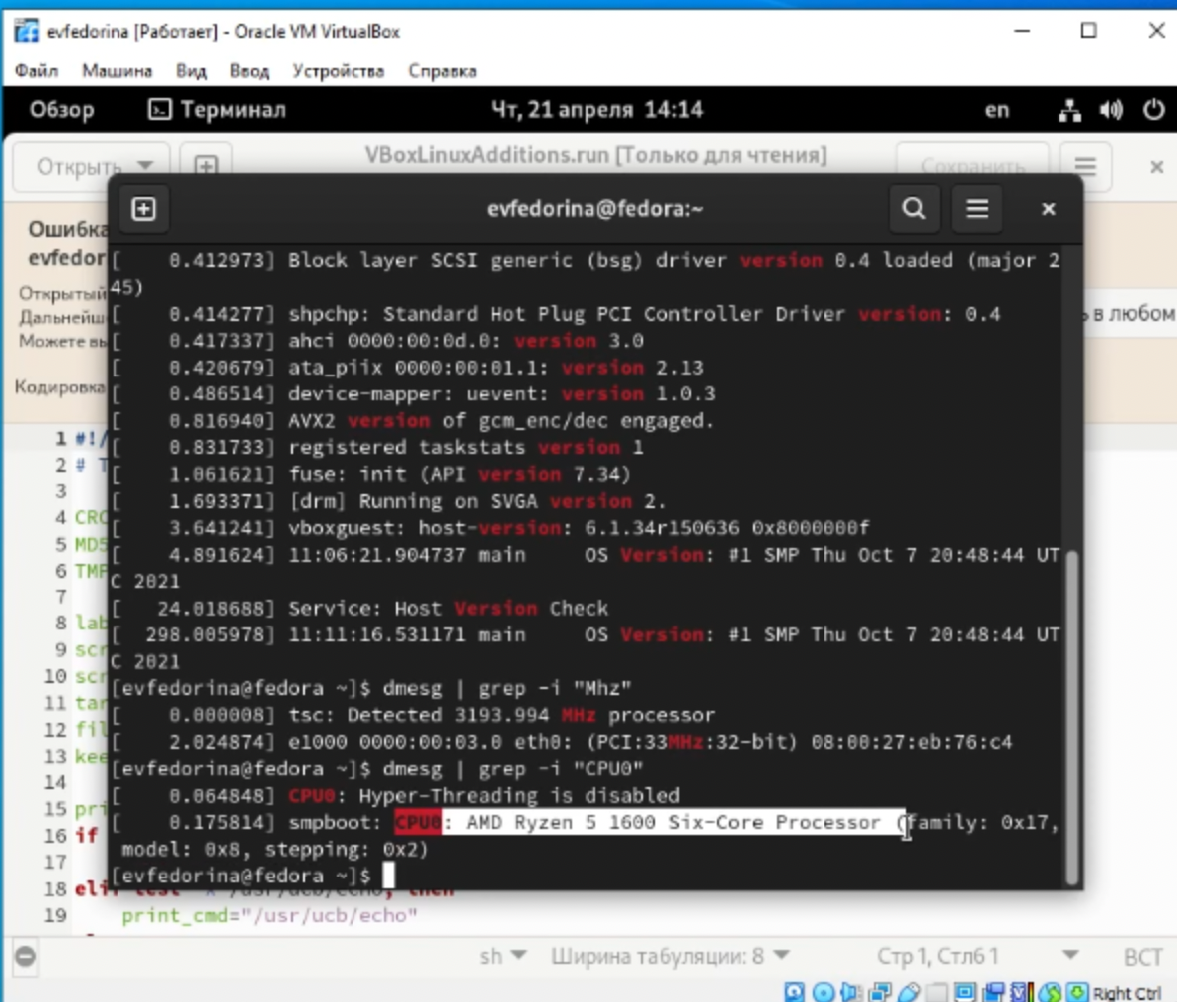

Slide 35
Объём доступной оперативной памяти(16393k) и тип обнаруженного гипервизора

Slide 36
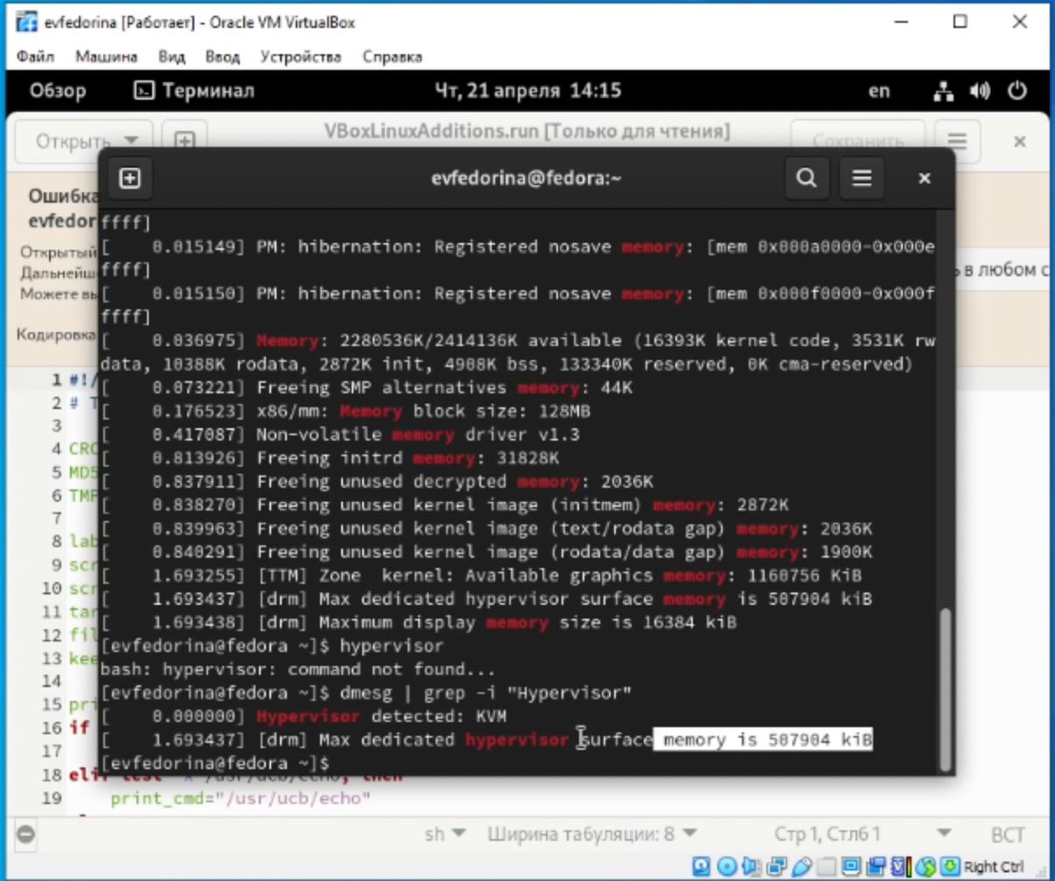

Slide 37
Тип файловой системы (EXT4) и последовательность монтирования файловых систем

Slide 38
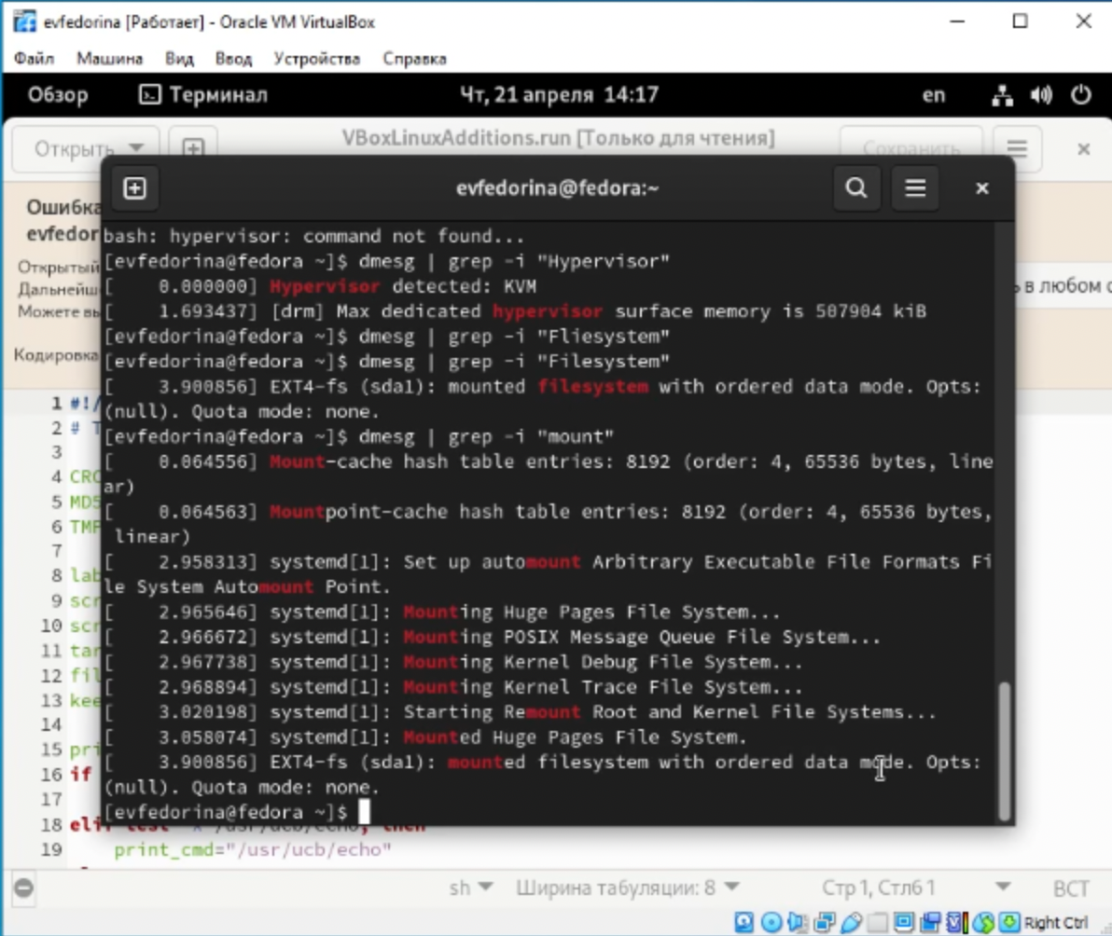

Slide 39
Вывод:
Приобрели практические навыки установки операционной системы на виртуальную машину, настройки минимально необходимых для дальнейшей работы сервисов.

Slide 40
Спасибо за внимание!

